Slide 1
初中 历史 九年级
中国古代史复习—辽宋夏金元时期

Slide 2

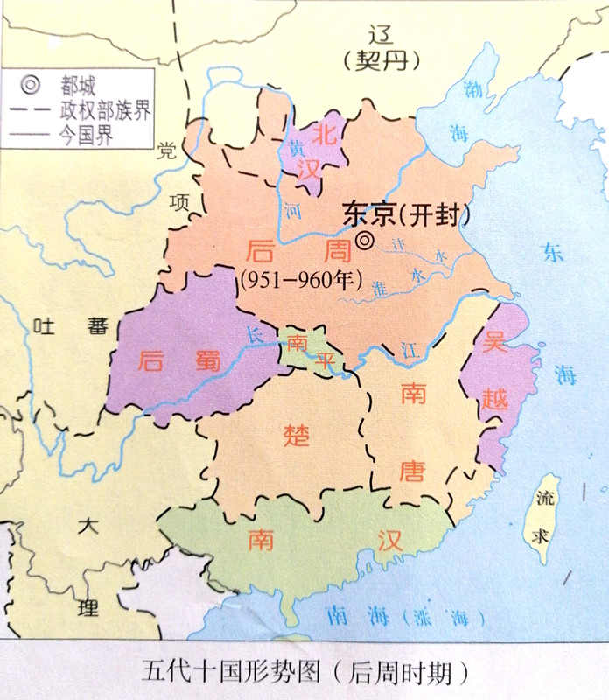
历史回顾
繁荣与开放的时代
隋唐时期
五代十国
589
618
907

Slide 3

中国古代史复习专题
辽宋夏金元时期
民族关系发展和社会变化

Slide 4


辽宋夏金元时期
民族关系发展和社会变化
1
3
7
5
2
4
6
时
空
定
位

Slide 5

辽宋夏金元时期
民族关系发展和社会变化
民族关系发展
北
宋
建
立
南
宋
建
立
元
朝
建
立
元
朝
灭
亡
元朝
统一
全国
行省制度
岳飞抗金
澶渊之盟
宋金和议
回族形成
960
1127
1271
1279
1368
经济重心南移完成
商业贸易繁荣
传统科技极盛、中外交通发达
社会变化

Slide 6
辽宋夏金元时期
民族关系发展和社会变化
1
3
7
5
2
4
6
时
空
定
位
单元概述

Slide 7

辽宋夏金元时期：民族关系发展和社会变化
北宋结束了五代十国的分裂局面，统治者强化中央集权，采取重文轻武的治国政策。与此同时，周边民族先后建立的辽、西夏、金等政权，与宋朝并立。北宋灭亡后，南宋占据江南，与金朝形成南北对峙局面。两宋时期，各民族之间在更大范围内交融，社会经济蓬勃发展，国内外贸易空前繁荣，科技发明取得重大成就，文学艺术硕果累累。
蒙古族建立的元朝，疆域空前辽阔，各民族间交融得到进一步发展，东西方交流得到加强，对以后统一多民族国家的巩固和发展产生了深远影响。

Slide 8
辽宋夏金元时期
民族关系发展和社会变化
1
3
7
5
2
4
6
时
空
定
位
知识框架
单元概述

Slide 9
知识框架
宋朝
重文轻武、强化中央集权
疆域：统一全国，疆域最大
政治
元朝
行省制度：奠定省级行政区划
台湾：澎湖巡检司
边疆管理：
辽宋夏金元时期
西藏：宣政院
北宋：与辽、西夏并立；澶渊之盟
南宋：岳飞抗金
民族关系
元朝：回族形成
经济重心南移：南宋完成
商业贸易繁荣
社会变化
传统科技：活字印刷术、指南针、火药
中外交通发达：陆路、海路畅通

Slide 10
辽宋夏金元时期
民族关系发展和社会变化
1
3
7
5
2
4
6
时
空
定
位
知识框架
单元概述
快速记忆

Slide 11
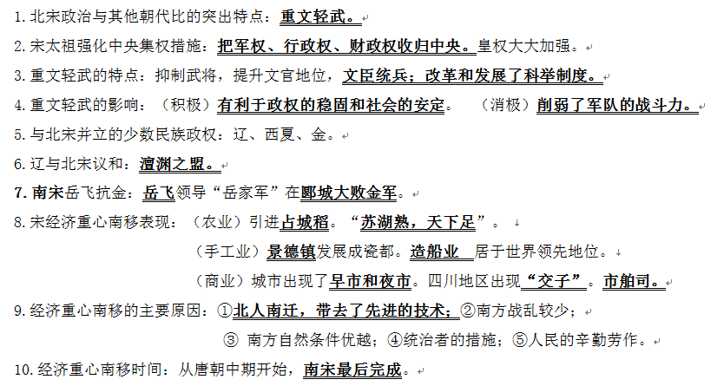
4
快速记忆

Slide 12
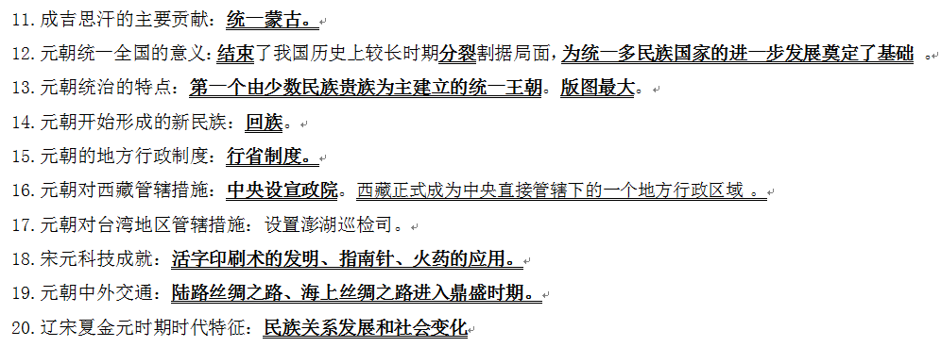
4
快速记忆

Slide 13
4
快速记忆
5分钟，快速记忆“考点清单”

Slide 14
辽宋夏金元时期
民族关系发展和社会变化
1
3
7
5
2
4
6
时
空
定
位
知识框架
图文说史
单元概述
快速记忆

Slide 15
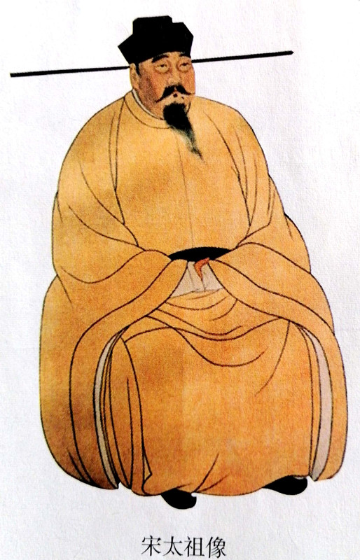
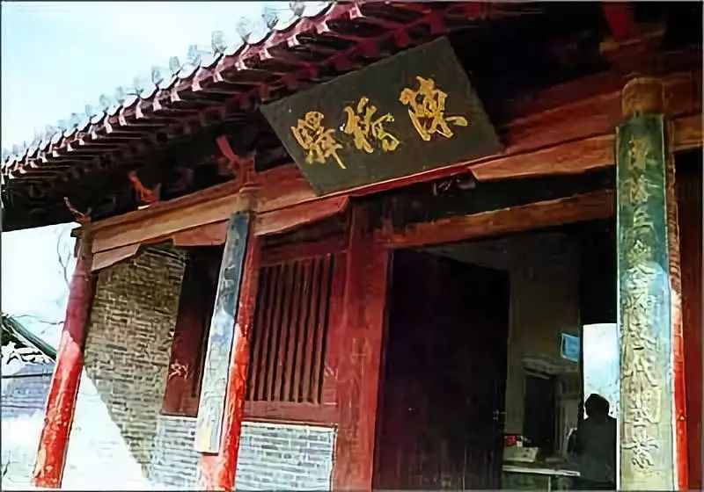
5
图文说史
北宋建立
陈桥驿兵变遗址

Slide 16
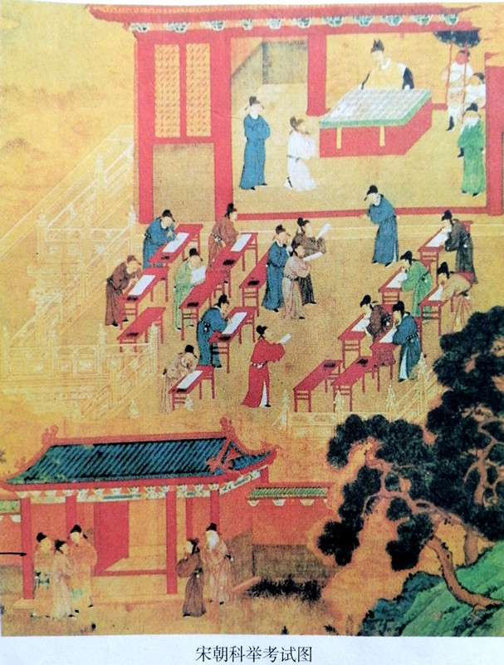
5
图文说史
“曾因国难披金甲，
不为家贫卖宝刀。”
——《退将诗》
影响：
（1）积极：有利于政权的稳固和社会的安定；
（2）消极：削弱了军队的战斗力。
北宋初年有谚语曰：“做人莫做军，
做铁莫做针。”
重文轻武政策
特点：文臣统兵，
改革和发展了科举制度

Slide 17
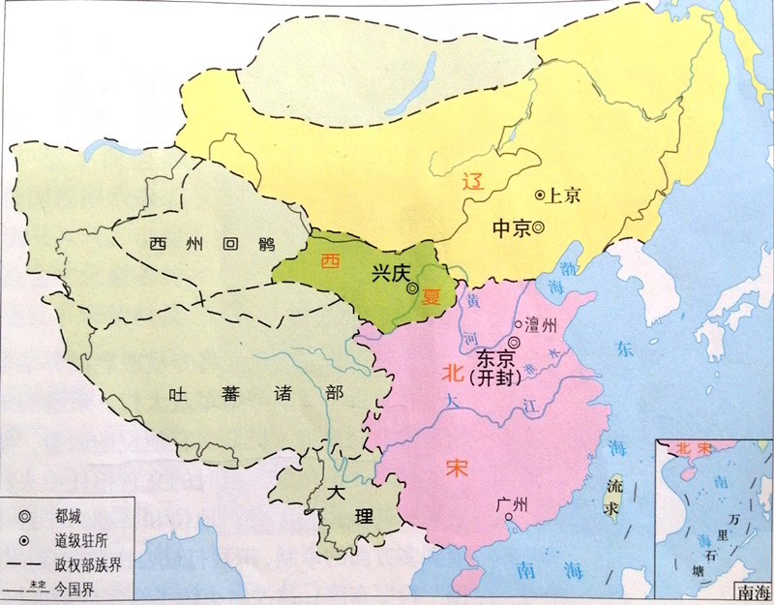
5
图文说史
与北宋并立的少数民族政权：
辽、西夏
澶渊之盟

Slide 18
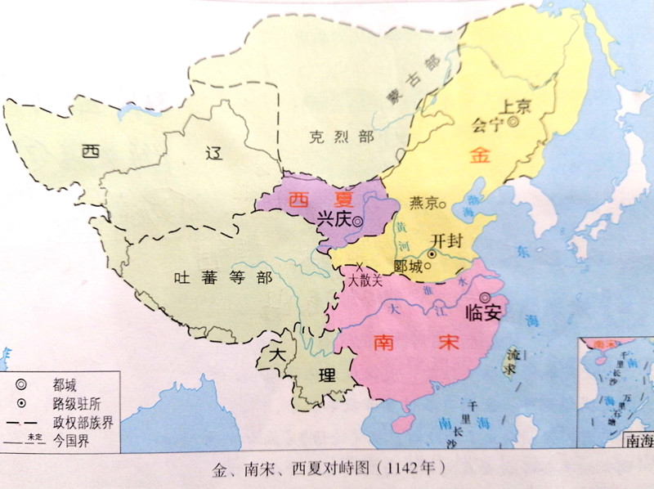
5
图文说史
与南宋并立的少数民族政权：
西夏、金
岳飞抗金
宋金议和

Slide 19
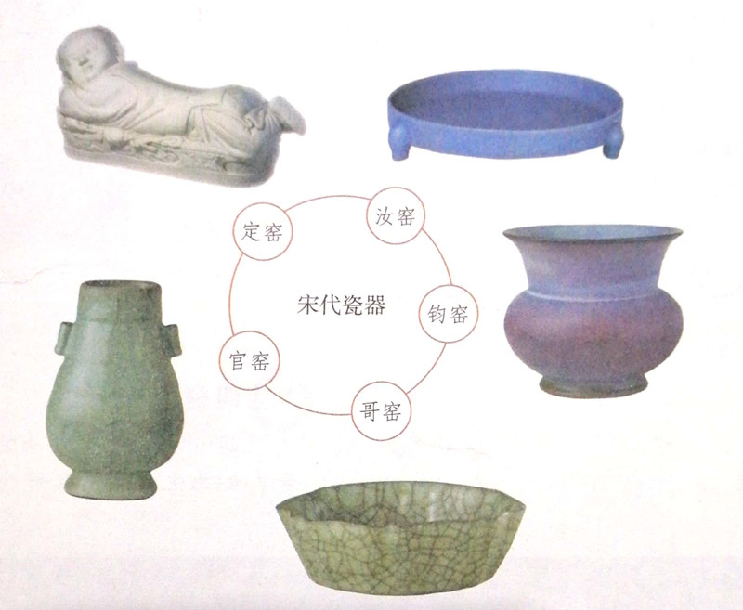
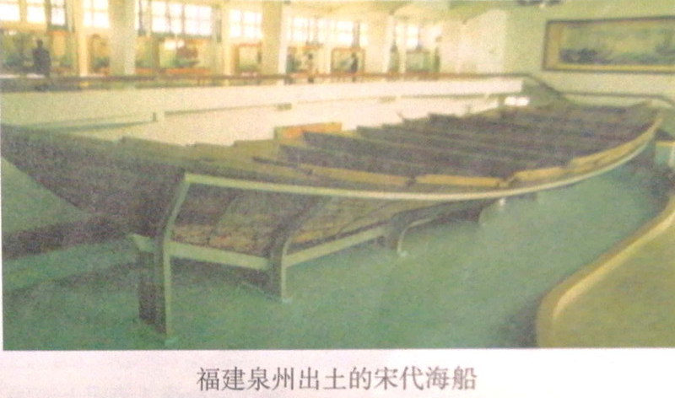
5
图文说史
“苏湖熟，天下足”。
——谚语
农业、手工业重心在南方

Slide 20
5
图文说史
张择端《清明上河图》

Slide 21
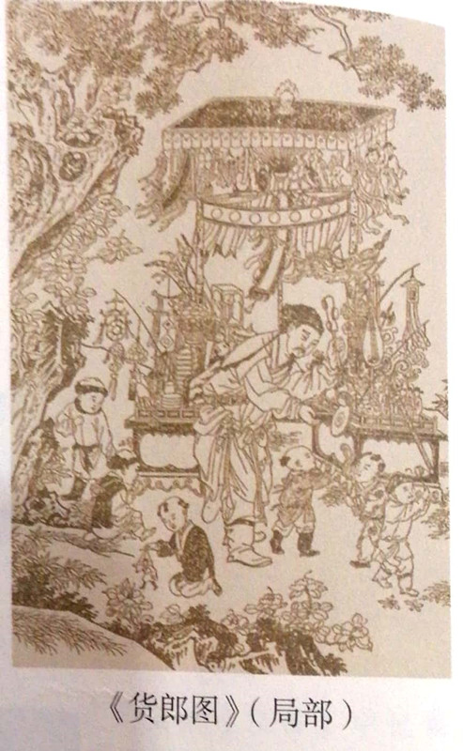
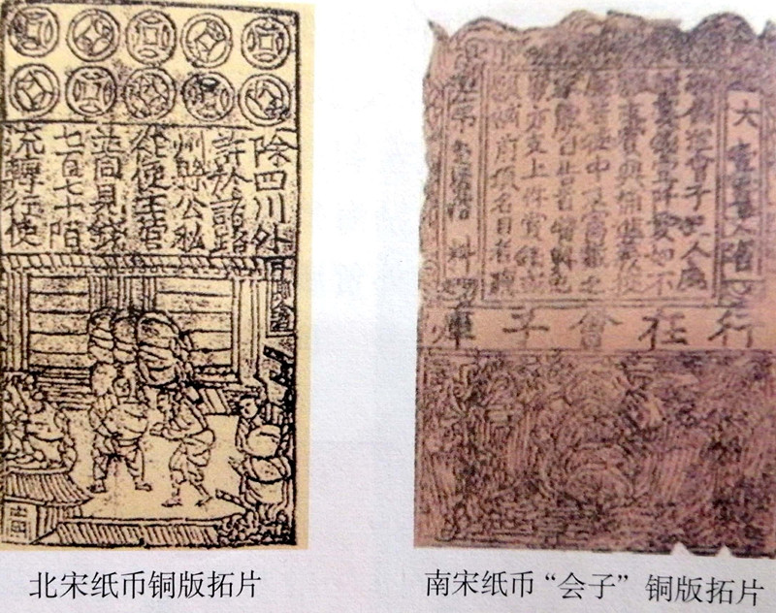
5
图文说史
商业贸易繁荣

Slide 22
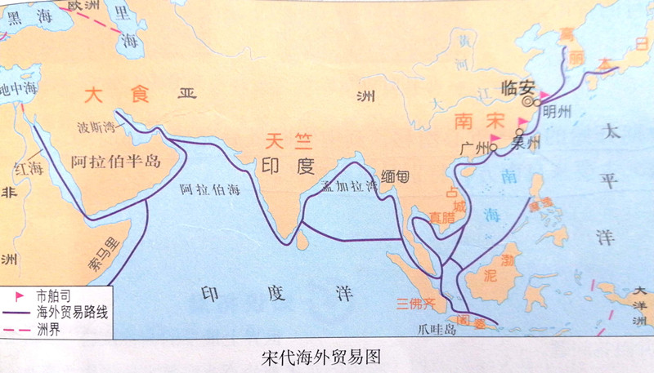
5
图文说史
“至元十四年（1277年），元延在泉州、庆元、上海、澉浦（gǎn pǔ）4个口岸设立？（机构名称），管理海外贸易。后来又陆续在广州、温州、杭州设置了该机构。。” ——《中国通史》（学术顾问：汤一介、文怀沙）
市
舶
司

Slide 23
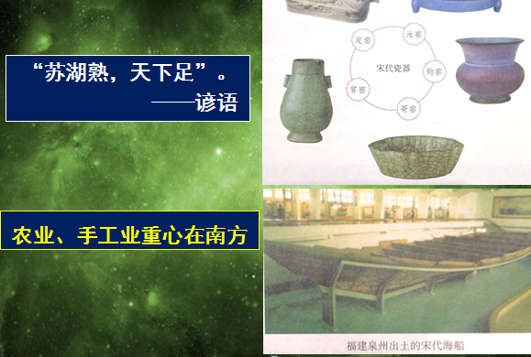
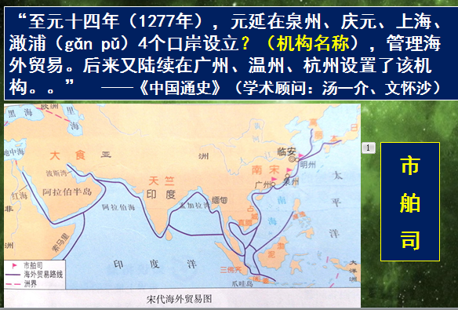
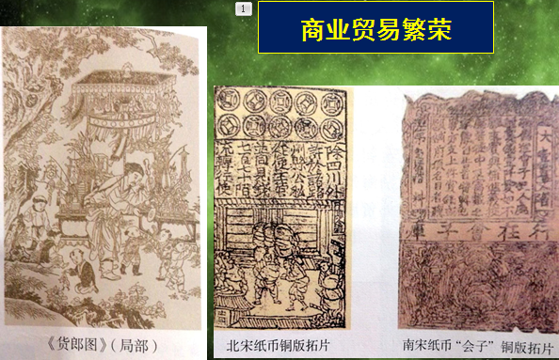
历史现象：
经济重心南移

Slide 24
5
图文说史
经济重心南移主要原因：
北人南迁，带去了先进技术
经济重心南移完成时间：
南宋

Slide 25
5
图文说史
清代魏源说：“……其疆域之袤，海漕之富，兵力物力之雄廓(kuò )，过于汉唐”。
元朝
1、版图最大。
2、第一个由少数民族贵族为主建立的统一王朝。

Slide 26
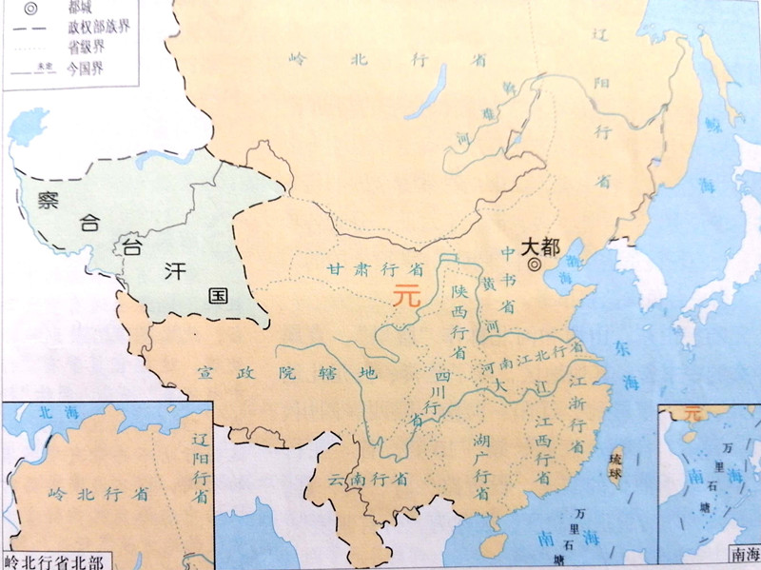
5
图文说史
行省制度

Slide 27
5
图文说史
“中国边疆最早确立于秦汉之际……在长期边疆治理实践的基础上，中国逐渐形成了富有智慧的边疆治理方略以及各种因势而定的边疆治理方式……”
——周平、李大龙《中国的边疆治理：挑战与创新》
思考：以元朝为例说明“中国逐渐形成了富有智慧的边疆治理方略以及各种因势而定的边疆治理方式”。
西藏：宣政院
台湾：澎湖巡检司

Slide 28
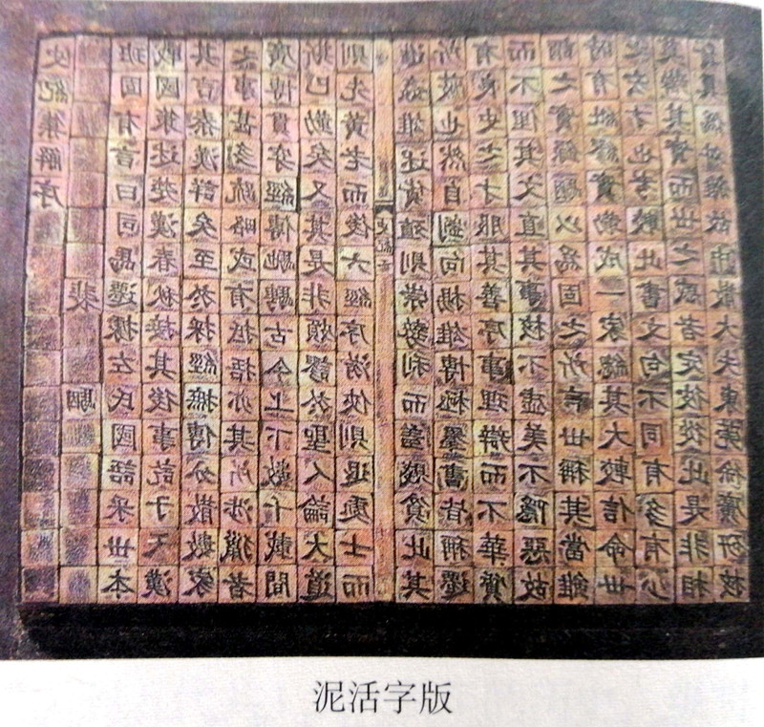
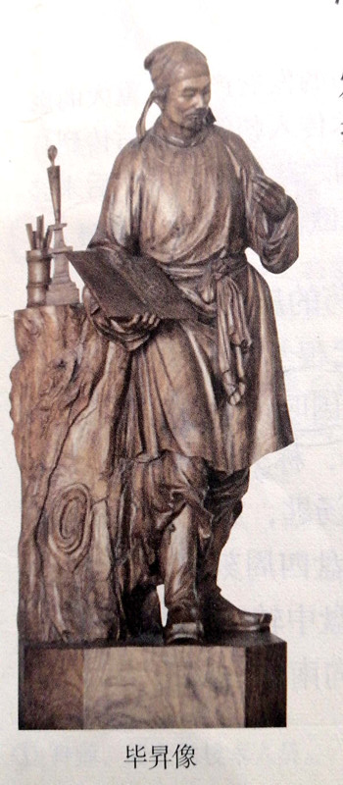
5
图文说史
活字印刷术

Slide 29
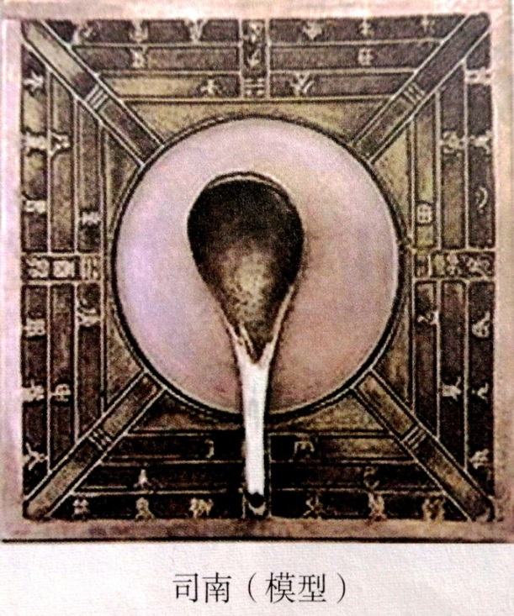
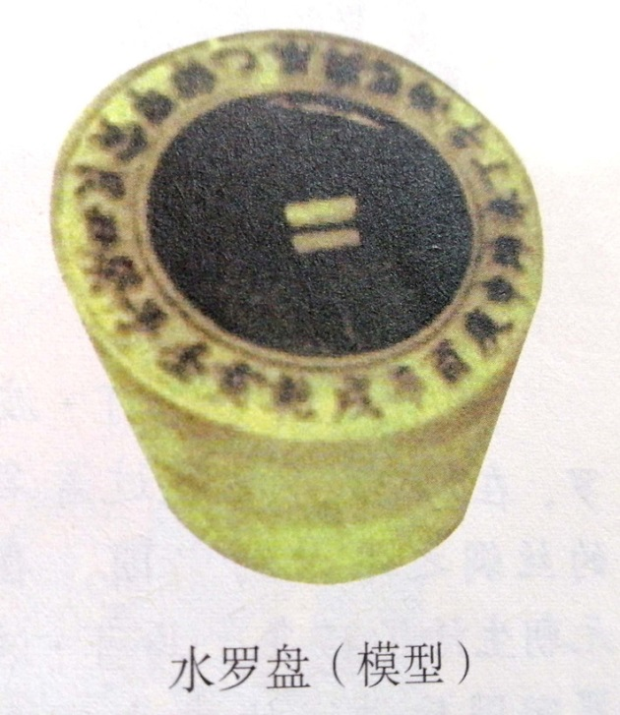
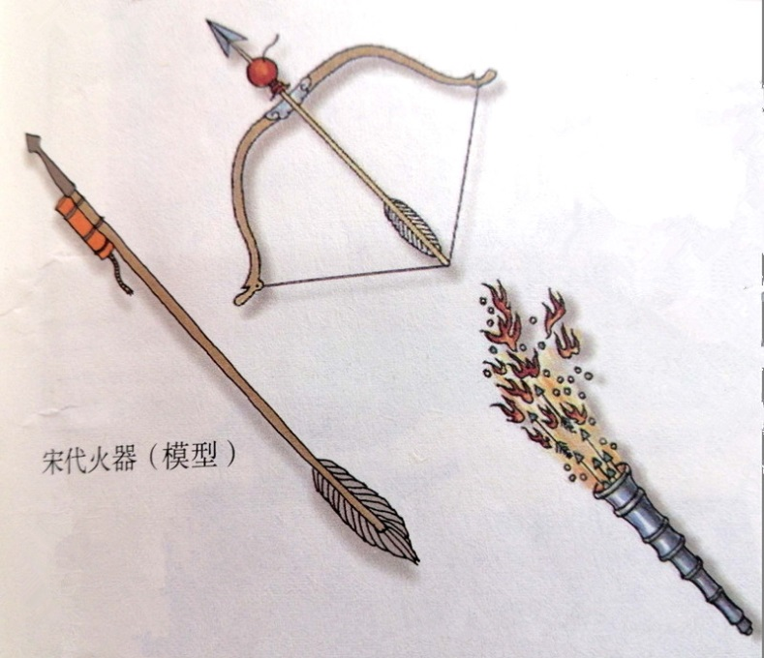
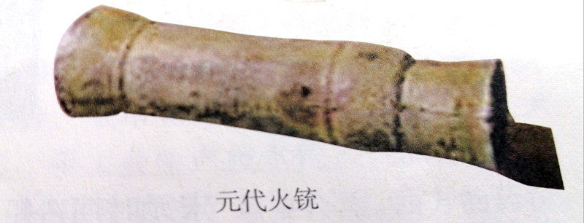
5
图文说史
指南针
火药

Slide 30
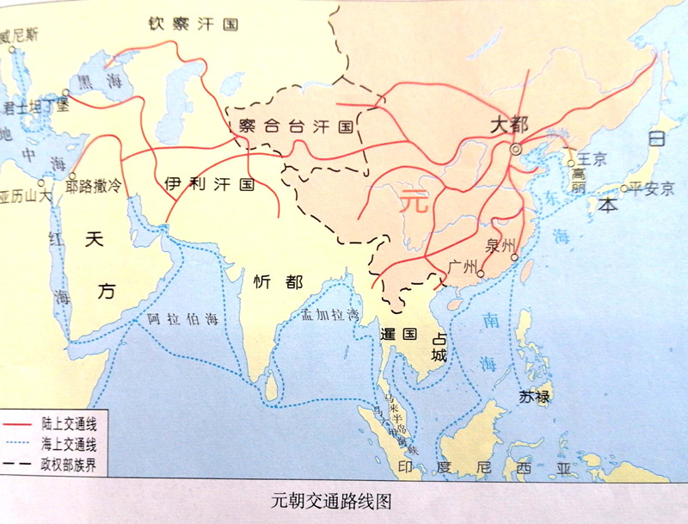
5
图文说史
元朝中外交通发达

Slide 31
辽宋夏金元时期
民族关系发展和社会变化
1
3
7
5
2
4
6
时
空
定
位
知识框架
图文说史
单元概述
快速记忆
延伸思考

Slide 32
6
延伸思考1
中国古代经济重心南移
朝代 | 经济重心南移情况
秦汉时期
东晋南朝时期
唐朝中期
南宋
经济重心在黄河流域
江南地区得到开发
经济重心开始南移
经济重心南移完成

Slide 33
6
延伸思考2
分封制、郡县制、行省制比较
 |  | 分封制 | 郡县制 | 行省制
不 同 点 | 时代
 | 与中央关系
 | 作用
相同点
开始于西周，春秋时期趋于瓦解
春秋战国开始实行县制，秦朝确立郡县制
确立于元朝，
沿用至今
郡县是中央政府下属行政机构，官吏由皇帝直接任免
行省是中书省的派出机构，行政长官直接对中书省负责
诸侯国相对独立，权利地位可以世袭
西周前期产生过积极作用，长远不利于国家统一
郡县制和行省制不仅在当时加强中央集权，而且经过后世调整与补充，其积极作用更加明显
1、都是古代重要的地方行政制度；2、都为了巩固统治；3、都在一定时期产生过积极作用。

Slide 34
辽宋夏金元时期
民族关系发展和社会变化
1
3
7
5
2
4
6
时
空
定
位
知识框架
图文说史
达标测试
单元概述
快速记忆
延伸思考

Slide 35
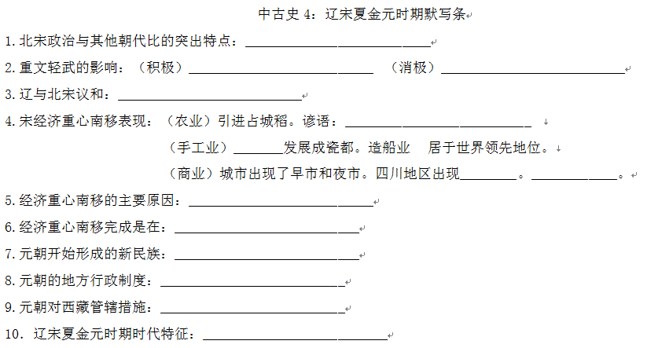
达标测试：第一关
时间：5分钟

Slide 36
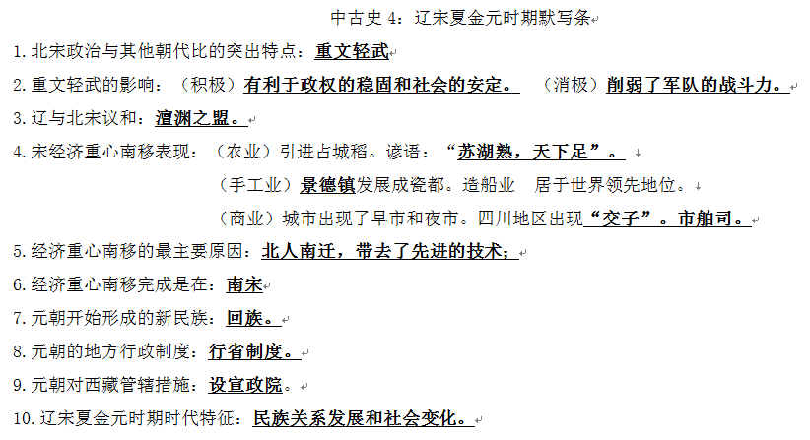
达标测试：第一关

Slide 37
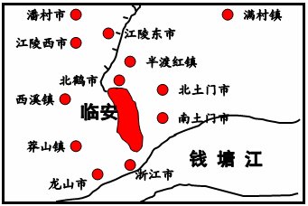
达标测试：第二关
时间：10分钟
1.宋太祖重用文臣掌握军政大权，宋太宗延续了这一措施，使文臣统兵的格局逐渐形成，文臣地位和待遇高于武将。这反映出宋朝政治的什么特点？
重文轻武
2.南宋时，临安城周围有一批具有卫星城的功能的市镇（见右图）。这些市镇各具特色，如湖州是著名的米市，其他还有水市、菜市、柴市等。由此可知当时哪一方面的发展？
商业贸易繁荣

Slide 38
达标测试：第二关
3. “起朔漠，并西域，平西夏，灭女真，臣高丽，定南诏，遂下江南，而天下为一。”这一记载反映的是哪个王朝的兴起？
元朝
4. “夫外之郡县，其朝廷远者，则镇之以行中书省。”这反映出元朝为有效统治全国而创立了什么制度？
行省制度

Slide 39
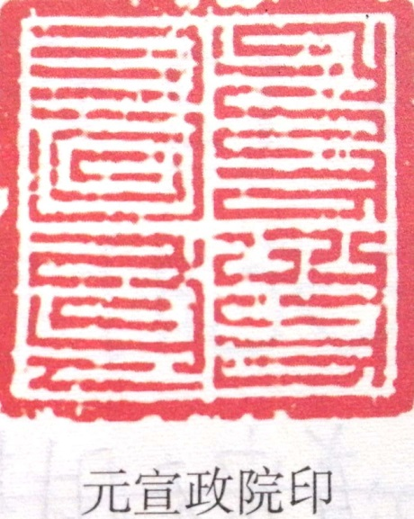
达标测试：第二关
5.最早在哪个朝代的官方文书中能见到宣政院印戳？这一机构的设置对西藏地区有什么重要影响？
朝代：元朝
影响：西藏正式成为中央直接管辖
下的一个地方行政区域。
6.某班学生在举办历史故事会时准备的材料有：“故事：《精忠报国》”、“岳家军：冻死不拆屋,饿死不掳掠”、“诗词：《满江红》”等。由此判断，故事会的主题是？
岳飞抗金

Slide 40
达标测试：第二关
7.（齐涛《中国古代经济史》）“安史之乱后，黄河流域陷入长期藩镇割据混战中，此时的南方保持了相对稳定，北方人口大量南迁。南方掀起了水利建设的高潮，水稻生产技术逐步提高，有力地推动了南方农业的发展，加速经济重心南移。”
依据上述材料说明，经济重心南移最重要的原因是什么？经济重心南移最终完成是在什么时期？
原因：北人南迁，带去了先进的技术
时期：南宋

Slide 41
达标测试：第二关
8.宋高宗曾说：“广南市舶，利入甚厚，提举官宣得人而久任。”材料表明了什么意思？
政府重视海外贸易
9. “北宋时，有人在黏土制成的一个个小方块上刻单字，再用火烧成陶字。排版时，把陶字放在一个铁框里，排满为一版；印刷时可以同时排版，效率很高。印完一版以后，陶字拆下来还可以再用。”材料介绍的是宋代哪项科技成果？
活字印刷术

Slide 42
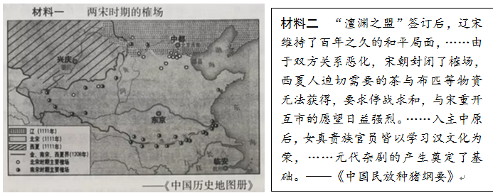
10.阅读材料，完成下列要求。
（1）结合材料一和所学知识，这一时期的政治格局是什么？这一格局结束的标志又是什么？
政治格局：
标志：
多民族政权并立
元朝统一

Slide 43
10.阅读材料，完成下列要求。
（2）据材料一、二，什么是榷场？归纳这一时期民族交流的主要领域。
榷场：
领域：
两宋时期位于民族政权交界地区的贸易场所
政治；经济（生活）；文化。

Slide 44
10.阅读材料，完成下列要求。
（3）综上所述，概括两宋时期民族交融的新变化。
新变化：
范围更广，程度更深，主体多元。

Slide 45
辽宋夏金元时期
民族关系发展和社会变化
1
3
7
5
2
4
6
时
空
定
位
知识框架
图文说史
达标检测
单元概述
快速记忆
延伸思考

Slide 46
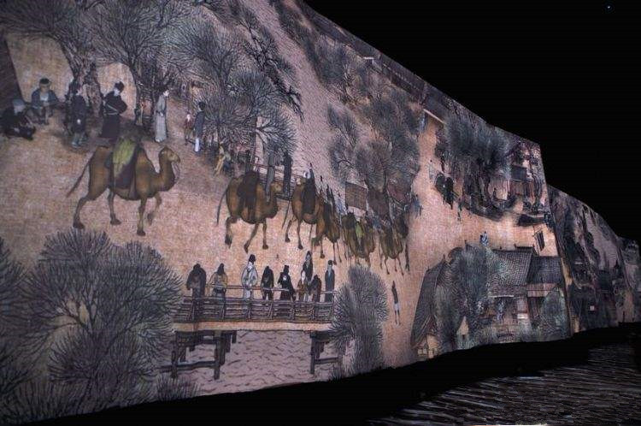
谢
谢
观
看

